Slide 1
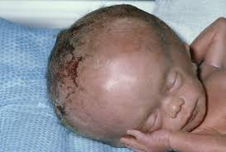
Universidad autónoma de Sinaloa Facultad de medicina Lic. Imagenologia Tema: Hidrocefalia
Dr. José Guadalupe Mendoza Flores
Lizbeth Payan Valdez
Grupo: VI-I

Slide 2
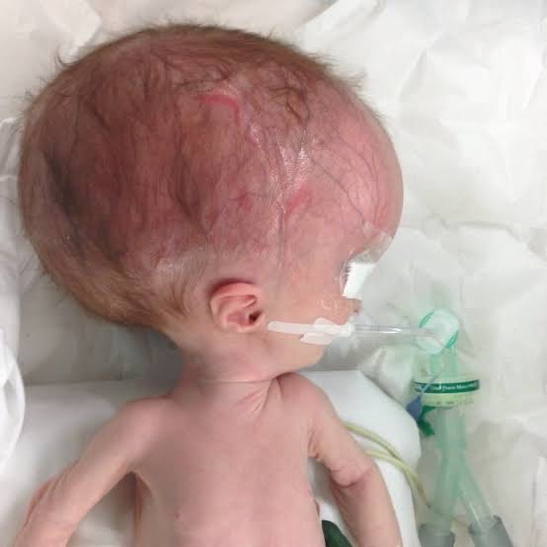
¿ Que es?
Es un incremento del volumen total de líquido cefalorraquideo (LCR) en el interior de la cavidad craneal, lo que conlleva un aumento del tamaño de los espacios que lo contienen (ventrículos, espacios subaracnoideos, cisternas de la base).
El volumen total de LCR en neonatos es de unos 50 ml.

Slide 3
Epidemiologia
La Hidrocefalia ocurre como un desorden simple congénito, en un 0.9 x 1000 nacimientos. Ligero predominio en hombres.
La Hidrocefalia ocurre en asociación con espina bífída y Mielomeningocele con 1,3 a 2,9 x 1000 nacimientos. Ligero predominio en mujeres.

Slide 4
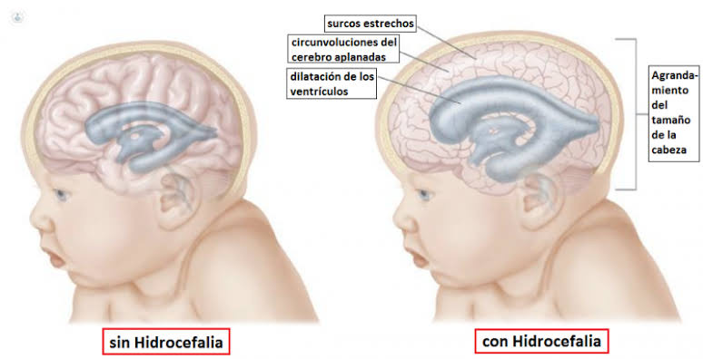
Fisiopatologia
Existen 3 causas:
1. Exceso de secreción de LCR
2. Obstruction de uno de los compartimentos de circulación del LCR
3. Falla de absorción del sistema venoso

Slide 5
Clasificación
Hidrocefalia pasiva o hidrocefalo “ex vacuo”: en la cual hay una dilatacion de las cavidades de LCR por disminución de la masa cerebral.
Hidrocefalia activa: la cual ocurre como consecuencia de un desequilibrio en la producción, circulación o reabsorción del LCR.
Hidrocefalia externa idiopática del lactante: en este tipo de hidrocefalia el LCR se acumula en los espacios subaracnoideos con ventrículos laterales moderadamente dilatados, se puede apreciar un aumento rápido del perímetro cefalico

Slide 6
Signos y síntomas
Niños menores de 2 años:
Macrocefalia
Desproporción craneofacial
Fontanela abombada o tensa
Irritabilidad, vomito
Retraso psicomotor
Niños mayores de 2 años
Cefalea
Vomito
Letargia
Estrabismo
Edema de papila en el fondo del ojo

Slide 7
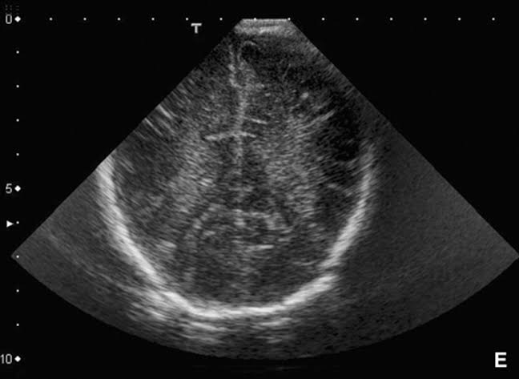
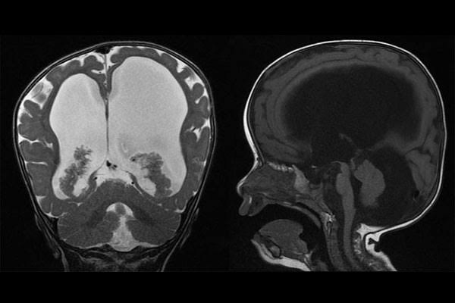
Diagnóstico
Exploración física
Tomografía
Resonancia magnética
Ecografía transfontanelar

Slide 8
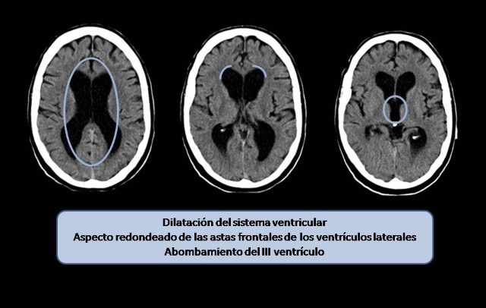
Hallazgos radiológicos

Slide 9
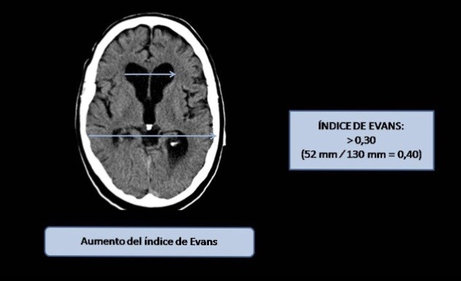

Slide 10
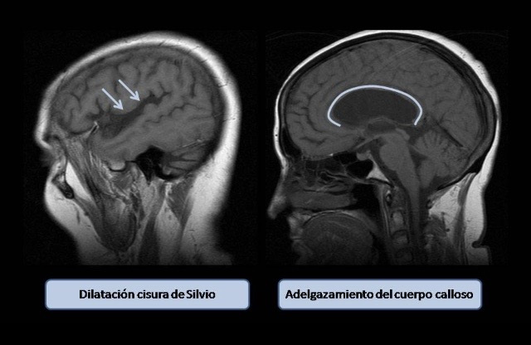

Slide 11
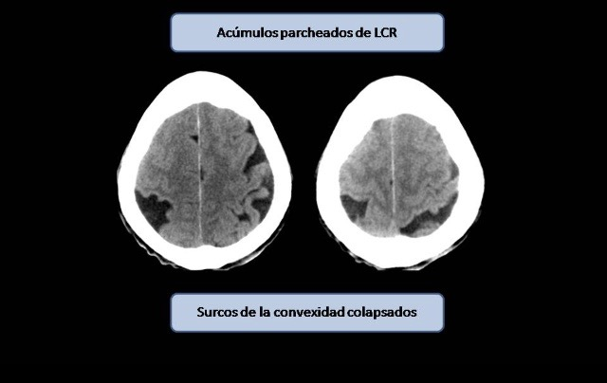

Slide 12
